Slide 1

Introdução ao framework

Slide 2







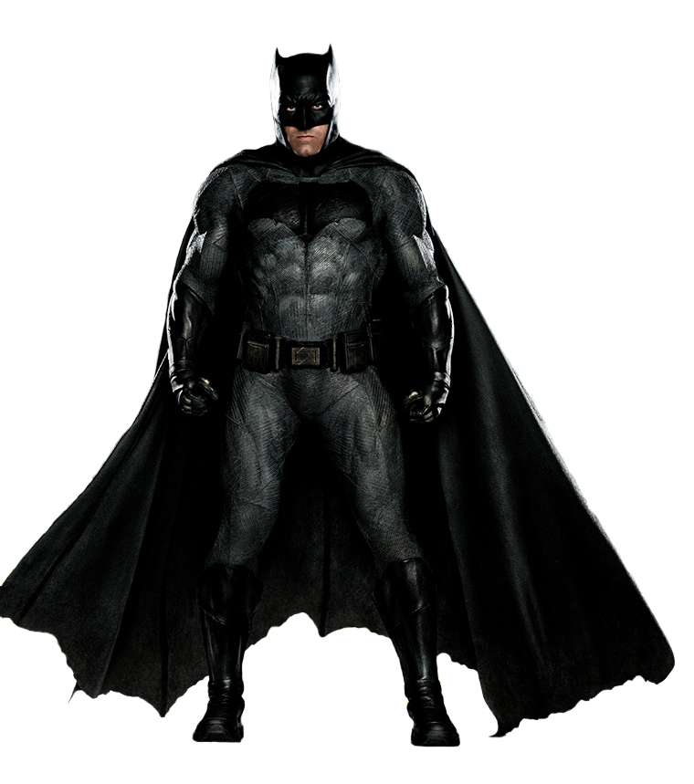
Antonio Carlos
Fundador da comunidade Zplague.
Começou a programar aos 12 anos.
Seus Hobbies envolvem séries, filmes, jogos, livros e caminhadas.
Adora novas tecnologias.
E-mail: jr_acn@hotmail.com
Linkedin: jracn

Slide 3
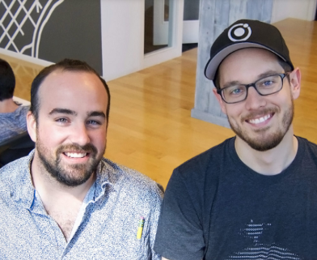
Um pouco de história
Ionic foi criado em 2012, quando usar tecnologias para gerar aplicativos nativos ainda era algo totalmente novo. No inicio apenas tentavam construir uma melhor maneira para desenvolver usando as habilidades de desenvolvedores web.
Drifty Co é a empresa responsável pelo Ionic, ela foi fundada por dois amigos, Ben Sperry e Max Lynch.

Slide 4
O que é ?
A maneira mais fácil para desenvolvedores web construírem suas aplicações multiplataformas. ‘Um código’ para vários sistemas.
É uma stack de desenvolvimento, contendo como base o framework Javascript Angular (que na versão desse slide é a 4) já consolidado no mercado, sendo recomendado o uso do superset Typescript.
A ideia é que simplesmente com seus conhecimentos web você consiga desenvolver para plataformas como Android, iOS, Windows, Desktop etc..
É muito confundido com o Apache Cordova, sendo que esse somente é a tecnologia que utiliza a webview dos sistemas operacionais funcionando como um ‘navegador’ poderoso.

Slide 5


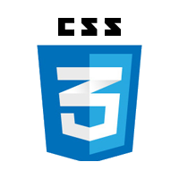

O que preciso aprender ?
Lógica de programação
Javascript
Typescript
HTML 5
CSS 3
SCSS
Angular 4
Apache Cordova

Slide 6

Typescript? Angular? Apache Cordova?

Slide 7
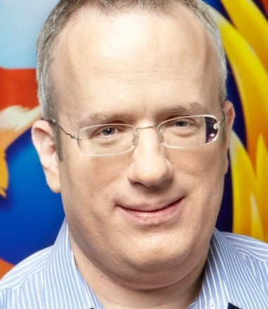
Javascript
Javascript não é Java.
Linguagem de programação interpretada.
Reza uma lenda que a linguagem foi criada em 10 dias.
É a linguagem que mais cresceu nos últimos anos.
Brendan Eich

Slide 8
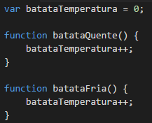
Javascript
Exemplo simples de código Javascript.
Temos uma variável declarada com o valor 0.
Uma função incrementa a variável.
Outra função decrementa a variável.

Slide 9


Typescript
Typescript é um superstet de javascript,não é uma nova linguagem.
Com ele você escreve de uma maneira fortemente tipada, aproveitando seu conhecimento de orientação a objetos.
É mantido pela Microsoft.
Foi criado pela mesma pessoa que criou o c#, f# e Pascal.
Anders Hejlsberg

Slide 10
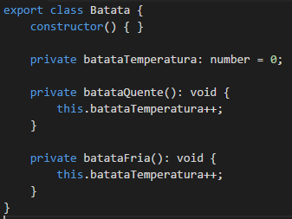
Typescript
Exemplo simples de código Typescript.
Temos uma variável declarada com o valor 0.
Uma função incrementa a variável.
Outra função decrementa a variável.

Slide 11

Angular

